Slide 1


Inżynieria oprogramowania
OOP i zasady SOLID
Jacek Matulewski
Instytut Fizyki, UMK
WWW: http://www.fizyka.umk.pl/~jacek
E-mail: jacek@fizyka.umk.pl
WWW: http://www.fizyka.umk.pl/~jacek/dydaktyka/inzynieria/index.html
semestr letni 2016

Slide 2
Plan wykładu
Słownik IEEE 610.12-1990:
Inżynieria oprogramowania to
systematyczne, ilościowe i sformalizowane (dyscyplina)
tworzenie, rozwój i utrzymywanie oprogramowania

Slide 3
Plan wykładu
Słownik IEEE 610.12-1990:
Inżynieria oprogramowania to
systematyczne, ilościowe i sformalizowane (dyscyplina)
tworzenie, rozwój i utrzymywanie oprogramowania

Slide 4
Plan wykładu
Słownik IEEE 610.12-1990:
Inżynieria oprogramowania to
systematyczne, ilościowe i sformalizowane (dyscyplina)
tworzenie, rozwój i utrzymywanie oprogramowania

Slide 5
Plan wykładu
Słownik IEEE 610.12-1990:
Inżynieria oprogramowania to
systematyczne, ilościowe i sformalizowane (dyscyplina)
tworzenie, rozwój i utrzymywanie oprogramowania
Programowanie obiektowe, SOLID, testy
Metodologia wytwarzania oprogramowania (SCRUM)
UML
Wzorce projektowe gangu czworga
Wzorce architektoniczne

Slide 6
Warunki zaliczenia
Warunek konieczny:
Odrobienie zadań domowych (może być w parach).
Kolokwium (ocena)
Ocenę można dodatkowo podnieść biorąc udział
w konkursach (zwykle nagroda to +1/2 do oceny).
Zadania:
http://www.fizyka.umk.pl/~jacek/dydaktyka/inzynieria/2016L/zadania.txt
Konkursy – w prezentacji

Slide 7
Programowanie obiektowe
Zagadnienia na powtórzeniu:
klasy, pola, metody, własności,
zakres dostępności (prywatny, publiczny, chroniony)
dziedziczenie, klasy abstrakcyjne (figury),
nadpisywanie metod
przykład: równanie kwadratowe (double, Complex)
testy jednostkowe, refactoring, TDD
biblioteki DLL

Slide 8
Interfejs (ang. interface)
C++: interfejs = klasa abstrakcyjna
(ale tylko metody czysto wirtualne)
class IFigura
{
public:
virtual double ObliczPole() = 0;
virtual double ObliczObwod() = 0;
};
class Prostokat : public IFigura
{
private:
double a, b;
public:
Prostokat(double a, double b)
{
this->a = a; this->b = b;
}
double ObliczPole()
{
return a * b;
}
double ObliczObwod()
{
return 2 * a + 2 * b;
}
};

Slide 9
Interfejs (ang. interface)
C++: interfejs = klasa abstrakcyjna
(ale tylko metody czysto wirtualne)
Prostokat prostokat(2, 3);
std::cout << "Pole: " << prostokat.ObliczPole() << "\n";
std::cout << "Obwod: " << prostokat.ObliczObwod() << "\n";
std::cout << "\n";
Prostokat* pprostokat = new Prostokat(2, 3);
std::cout << "Pole: " << pprostokat->ObliczPole() << "\n";
std::cout << "Obwod: " << pprostokat->ObliczObwod() << "\n";
std::cout << "\n";
IFigura* pfigura = new Prostokat(2, 3);
std::cout << "Pole: " << pfigura->ObliczPole() << "\n";
std::cout << "Obwod: " << pfigura->ObliczObwod() << "\n";
std::cout << "\n";

Slide 10
Interfejs (ang. interface)
C#: można nadal używać klas abstrakcyjnych
w roli interfejsów
public abstract class Figura
{
public abstract double ObliczPole();
public abstract double ObliczObwód();
}
class Prostokąt : Figura
{
private double a, b;
public Prostokąt(double a, double b)
{
this.a = a; this.b = b;
}
public override double ObliczPole()
{
return a * b;
}
public override double ObliczObwód()
{
return 2 * a + 2 * b;
}
};

Slide 11
Interfejs (ang. interface)
C#: można nadal używać klas abstrakcyjnych
w roli interfejsów
Prostokąt prostokąt = new Prostokąt(2, 3);
Console.WriteLine("Pole: " + prostokąt.ObliczPole());
Console.WriteLine("Obwod: " + prostokąt.ObliczObwód());
Console.WriteLine();
Figura figura = new Prostokąt(2, 3);
Console.WriteLine("Pole: " + figura.ObliczPole());
Console.WriteLine("Obwod: " + figura.ObliczObwód());
Console.WriteLine();

Slide 12
Interfejs (ang. interface)
C#: specjalna konstrukcja pozwalająca na
definiowanie interfejsów (słowo kluczowe interface)
public interface IFigura
{
double ObliczPole();
double ObliczObwód();
}
class Prostokąt : IFigura
{
private double a, b;
public Prostokąt(double a, double b)
{
this.a = a; this.b = b;
}
public override double ObliczPole()
{
return a * b;
}
public override double ObliczObwód()
{
return 2 * a + 2 * b;
}
};

Slide 13
Interfejs (ang. interface)
C#: specjalna konstrukcja pozwalająca na
definiowanie interfejsów (słowo kluczowe interface)
Prostokąt prostokąt = new Prostokąt(2, 3);
Console.WriteLine("Pole: " + prostokąt.ObliczPole());
Console.WriteLine("Obwod: " + prostokąt.ObliczObwód());
Console.WriteLine();
IFigura figura = new Prostokąt(2, 3);
Console.WriteLine("Pole: " + figura.ObliczPole());
Console.WriteLine("Obwod: " + figura.ObliczObwód());
Console.WriteLine();

Slide 14
Interfejs (ang. interface)
C#: specjalna konstrukcja pozwalająca na
definiowanie interfejsów (słowo kluczowe interface)
public interface IFigura
{
double Pole { get; } //własności
double Obwód { get; }
}
class Prostokąt : IFigura
{
private double a, b;
public Prostokąt(double a, double b)
{
this.a = a; this.b = b;
}
public double Pole
{
get { return a * b; }
}
public double Obwód
{
get { return 2 * a + 2 * b; }
}
};

Slide 15
Interfejs (ang. interface)
C#: specjalna konstrukcja pozwalająca na
definiowanie interfejsów (słowo kluczowe interface)
Prostokąt prostokąt = new Prostokąt(2, 3);
Console.WriteLine("Pole: " + prostokąt.Pole);
Console.WriteLine("Obwod: " + prostokąt.Obwód);
Console.WriteLine();
IFigura figura = new Prostokąt(2, 3);
Console.WriteLine("Pole: " + figura.Pole);
Console.WriteLine("Obwod: " + figura.Obwód);
Console.WriteLine();

Slide 16
Interfejs (ang. interface)
Interfejs vs klasa abstrakcyjna
Interfejs można zastąpić klasą abstrakcyjną, w której są tylko metody abstrakcyjne
Interfejs vs delegacja (typ wskaźnika do metody)
Delegacja to typ metody = wymaganie metody lub klasy względem używającego ją kodu
Interfejs określa sygnatury metod, w tym i ich nazwy = kontrakt klasy dostarczającej
Rola interfejsów:
Ograniczenie (rozluźnienie) związków między klasami. Ustalenie kontraktów między nimi.
Jednocześnie prowadzi jednak do uwolnienia ich rozwoju, o ile przestrzegamy kontraktu.

Slide 17
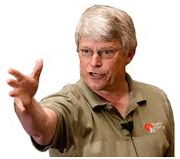
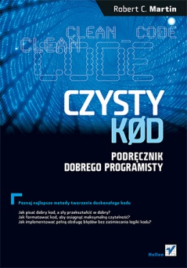


Użycie interfejsów - zasady SOLID
Spopularyzował: Robert C. Martin (uncle Bob)
(jeden z sygnatariuszy Agile Manifesto)
Cel: przygotowanie kodu, który jest łatwy do utrzymania
(konserwacji), rozbudowy i prawd. zmian wymagań

Slide 18
Zasady SOLID
S. Zasada jednej odpowiedzialności
Single responsibility principle (SRP)
O. Zasada otwarte-zamknięte
Open/close principle (OCP)
L. Zasada podstawienia Liskov
Liskov substitution principle (LSP)
I. Zasada segregacji interfejsów
Interface segregation principle (ISP)
D. Zasada odwrócenia zależności
Dependency inversion principle (DIP)

Slide 19
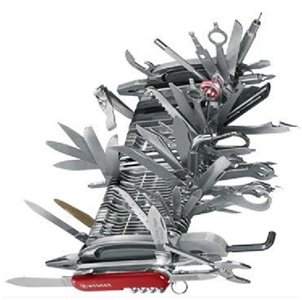
Zasady SOLID
Zasada jednej odpowiedzialności (klasy, metody, DLL)
Single responsibility principle
Boska klasa, którą należy rozdzielić
na wiele klas odpowiedzialnych tylko
za pojedyncze funkcjonalności
Zmiana jednej funkcjonalności
pociąga za sobą konieczność zmiany
wielu innych (wszystko splątane)
Inne sformułowanie: KISS
Keep it simple, Stupid!

Slide 20
Zasady SOLID
Zasada jednej odpowiedzialności (klasy, metody, DLL)
Single responsibility principle
Przykład dla klas implementujących figury (np. Prostokąt):
Odpowiedzialności:
przechowywanie rozmiaru do obliczeń P i O (double),
przechowywanie położenia do rysowania (int),
obliczenia pola i obwodu,
rysowanie z System.Drawing.Graphics.
Zmiana sposobu rysowania (np. WinForms -> WPF) oznacza konieczność zmiany tej klasy i klas zależnych

Slide 21
Zasady SOLID
Zasada jednej odpowiedzialności (klasy, metody, DLL)
Single responsibility principle
public interface IFigura //tu wymieszana odpowiedzialność modelu i widoku
{
double Pole { get; }
double Obwód { get; }
void Rysuj(Graphics g, Color kolor, double skala = 1, bool wypełnij = false);
}
public class Prostokąt : IFigura
{
private int x, y;
private double a, b;
public Prostokąt(int x, int y, double a, double b) { ... }
public double Pole { get { return a * b; } }
public double Obwód { get { return 2 * a + 2 * b; } }
public void Rysuj(Graphics g, Color kolor, double skala = 1, ...) { ... }
}

Slide 22
Zasady SOLID
Zasada jednej odpowiedzialności (klasy, metody, DLL)
Single responsibility principle
Zmiana:
przygotowanie klasy odpowiedzialnej za obliczenia,
przeniesienie kodu odpowiedzialnego za rysowanie
do osobnej klasy lub do statycznego „pomocnika”
Efekt: rozdzielenie warstw modelu i widoku
Zmiana sposobu rysowania dotknie tylko klasy widoku
(stosowanie zasady SRP nie musi prowadzić do tworzenia warstw,
ale warstwy są efektem konsekwentnego stosowania SRP)

Slide 23
Zasady SOLID
Zasada jednej odpowiedzialności (klasy, metody, DLL)
Single responsibility principle
public interface IFigura
{
double Pole { get; }
double Obwód { get; }
void Rysuj(Graphics g, Color kolor, double skala = 1, bool wypełnij = false);
}
public class Prostokąt : IFigura
{
private int x, y;
private double a, b;
public Prostokąt(int x, int y, double a, double b) { ... }
public double Pole { get { return a * b; } }
public double Obwód { get { return 2 * a + 2 * b; } }
public void Rysuj(Graphics g, Color kolor, double skala = 1, ...) { ... }
}

Slide 24
Zasady SOLID
Zasada jednej odpowiedzialności (klasy, metody, DLL)
Single responsibility principle
public static class PomocnikRysowania //helper
{
public static void Rysuj(this Model.Prostokąt prostokąt, int x, int y,
Graphics g, Color kolor,
double skala = 1, bool wypełnij = false)
{
int w = (int)(skala * prostokąt.A);
int h = (int)(skala * prostokąt.B);
if (!wypełnij) g.DrawRectangle(new Pen(kolor), x, y, w, h);
else g.FillRectangle(new SolidBrush(kolor), x, y, w, h);
}
public static void Rysuj(this Model.IFigura figura, int x, int y,
Graphics g, Color kolor,
double skala = 1, bool wypełnij = false) { ... }
Czy to ma sens?

Slide 25


Zasady SOLID
Zasada otwarte-zamknięte
Open/close principle
Bertrand Meyer
Klasy są otwarte na rozszerzenia,
ale zamknięte na modyfikacje
To dotyczy też metod/funkcji oraz
modułów, czy bibliotek.
Idea kodu produkcyjnego,
który nie może być zmieniany
(poza naprawianiem błędów)
„Do dodania możliwości założenia kapelusza
nie powinna być potrzebna operacja mózgu!”

Slide 26
Zasady SOLID
Zasada otwarte-zamknięte
Open/close principle
Rozwiązania tego pozornego paradoksu:
wprowadzenie abstrakcji umożliwiających „podmianę” kodu na inny bez modyfikacji zasadniczej klasy (interfejsy, „wstrzykiwanie” kodu),
dodanie lub zmiana funkcjonalności w klasie potomnej.
Zasada OCP wymaga projektowania kodu
w sposób ułatwiający jego późniejszą rozbudowę

Slide 27
Zasady SOLID
Zasada otwarte-zamknięte
Open/close principle
Przykład:
klasy reprezentujące prostokąt i okrąg
Statyczny pomocnik obliczający pola poszczególnych figur
(za obliczanie pól w pełni odpowiedzialny jest pomocnik)
Problem (jak zwykle w przypadku SOLID):
Jak napisać kod w taki sposób, żeby był łatwy do rozbudowy?

Slide 28
Zasady SOLID
Zasada otwarte-zamknięte
Open/close principle
public class Prostokąt
{
public double A { get; private set; }
public double B { get; private set; }
public Prostokąt(double a, double b) { A = a; B = b; }
}
public class Okrąg
{
public double R{ get; private set; }
public Okrąg(double r) { R = r; }
}

Slide 29
Zasady SOLID
Zasada otwarte-zamknięte
Open/close principle
public static class SumatorPólFigur
{
public static double SumujPolaFigur(object[] figury)
{
double sumaPól = 0;
foreach(object figura in figury)
{
if(figura is Prostokąt)
{
Prostokąt prostokąt = figura as Prostokąt;
sumaPól += prostokąt.A * prostokąt.B;
}
...
}
return sumaPól;
}
Ukryta zależność od klas Prostokąt, …
Klient: rozszerzyć zbiór figur o nowe
Dodajemy kolejny if i polecenia zależ.

Slide 30
Zasady SOLID
Zasada otwarte-zamknięte
Open/close principle
public static class SumatorPólFigur
{
public static double SumujPolaFigur(object[] figury)
{
double sumaPól = 0;
foreach(object figura in figury)
{
switch(figura)
{
case Prostokąt prostokąt:
sumaPól += prostokąt.A * prostokąt.B;
break;
case ...
}
}
return sumaPól;
}
Ukryta zależność od klas Prostokąt, …
Także przy pattern matching
Klient: rozszerzyć zbiór figur o nowe
Dodajemy kolejny if i polecenia zależ.

Slide 31
Zasady SOLID
Zasada otwarte-zamknięte
Open/close principle
public interface IFigura
{
double Pole { get; }
}
public class Prostokąt : IFigura
{
public double A { get; private set; }
public double B { get; private set; }
public Prostokąt(double a, double b) { A = a; B = b; }
public double Pole { get { return a * b; } }
}
Interfejs = abstrakcja
Klasy figur przejmują odpowiedzialność za obliczanie figur

Slide 32
Zasady SOLID
Zasada otwarte-zamknięte
Open/close principle
public static class SumatorPólFigur
{
public static double SumujPolaFigur(IFigura[] figury)
{
double sumaPól = 0;
foreach(IFigura figura in figury)
{
sumaPól += figura.Pole;
}
return sumaPól;
}
Bez instrukcji warunkowych
Klient: rozszerzyć zbiór figur o nowe
Dodajemy nową klasę impl. IFigura

Slide 33
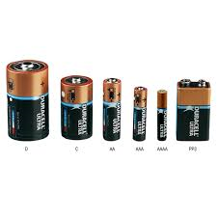
Zasady SOLID
Zasada podstawiania Liskov
Liskov subsitution principle
Funkcje które używają wskaźników
lub referencji do klas bazowych,
muszą być w stanie używać również
obiektów klas dziedziczących po
klasach bazowych, bez dokładnej
znajomości tych obiektów.
Idea standaryzacji: baterie AA = R6, AAA = R03, …
Interfejsy jako specyfikacje standardów

Slide 34
Zasady SOLID
Zasada podstawiania Liskov
Liskov subsitution principle
Z zasady LSP wynika, że klasa potomna
powinna rozszerzać funkcjonalność
klasy bazowej, a nie ją zawężać lub
całkowicie zmieniać.
Sposób użycia klasy potomnej powinien
być taki sam, jak klasy bazowej.
Pełna wymienność klas potomnych, ale również
klasa bazowa powinna móc zastąpić klasę potomną

Slide 35
Zasady SOLID
Zasada podstawiania Liskov
Liskov subsitution principle
public class Prostokąt
{
protected double a = 0, b = 0;
public virtual double A { get { return a; } set { a = value; } }
public virtual double B { get { return b; } set { b = value; } }
public double Pole { get { return a * b; } }
}
public class Kwadrat : Prostokąt //ta klasa nie rozszerza klasy bazowej
{
public override double A { get { return a; } set { a = value; b = value; } }
public override double B { get { return b; } set { a = value; b = value; } }
}

Slide 36
Zasady SOLID
Zasada podstawiania Liskov
Liskov subsitution principle
public static double ZmieńBokiIObliczPole(Prostokąt prostokąt, double a, b)
{
prostokąt.A = a;
prostokąt.B = b;
return prostokąt.Pole;
}
Argumenty: prostokąt/kwadrat, a = 2, b = 3
Wynik wywołania - pole: gdy prostokąt: 6, gdy kwadrat: 9
Spodziewamy się, że instancja klasy potomnej może być przesłana z równym skutkiem, jak instancja klasy bazowej.

Slide 37
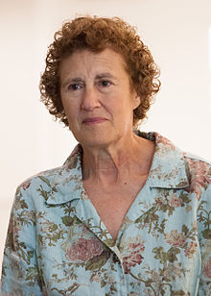
Zasady SOLID
Zasada podstawiania Liskov
Liskov subsitution principle
Barbara Liskov
public interface IFigura { double Pole { get; } }
public class Prostokąt : IFigura
{
protected double a = 0, b = 0;
public virtual double A { get { return a; } set { a = value; } }
public virtual double B { get { return b; } set { b = value; } }
public double Pole { get { return a * b; } }
}
public class Kwadrat : IFigura //Klasa Kwadrat nie dziedziczy po Prostokąt
{
public override double A { get { return a; } set { a = value; b = value; } }
public override double B { get { return b; } set { a = value; b = value; } }
public double Pole { get { return a * a; } }
}

Slide 38
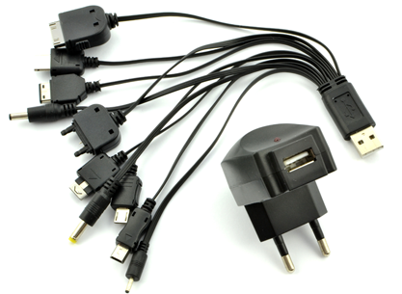
Zasady SOLID
Zasada segregacji interfejsów
Interface segregation principle
Redukcja zależności między klasami:
związki między klasami powinny
być ograniczone do minimum, czyli
klient klasy powinien mieć dostęp
tylko do tych składowych, których
rzeczywiście potrzebuje
Klasa: Prostokąt
Klasa-klient: KalkulatorPola, KalkulatorObwodu

Slide 39
Zasady SOLID
Zasada segregacji interfejsów
Interface segregation principle
Po co?
Co się stanie w przypadku zmiany
klasy Prostokąt lub klas-klientów?
Jak ograniczyć zmiany w całym kodzie?
Kontrakty między klasami = interface’y
Klasa: Prostokąt
Klasa-klient: KalkulatorPola, KalkulatorObwodu

Slide 40
Zasady SOLID
Zasada segregacji interfejsów
Interface segregation principle
public interface IFigura
{
double Pole { get; }
double Obwód { get; }
}
public class Prostokąt : IFigura
{
protected double a = 0, b = 0;
public Prostokąt(double a, double b) { this.a = a; this.b = b; }
public double Pole { get { return a * b; } }
public double Obwód { get { return 2 * a + 2 * b; } }
}

Slide 41
Zasady SOLID
Zasada segregacji interfejsów
Interface segregation principle
//klasa SumatorPólFigur
public static double ObliczSumęPól(IEnumerable<IFigura> figury)
{
double sumaPól = 0;
foreach (IFigura figura in figury) sumaPól += figura.Pole;
return sumaPól;
}
//klasa SumatorObwodówFigur
public static double ObliczSumęObwodów(IEnumerable<IFigura> figury)
{
double sumaObwodów = 0;
foreach (IFigura figura in figury) sumaObwodów += figura.Obwód;
return sumaObwodów;
}

Slide 42
Zasady SOLID
Zasada segregacji interfejsów
Interface segregation principle
Osobne interfejsy na poszczególne funkcjonalności
(kontrakty z klientami ograniczają zakres zmian):
public interface IFiguraZPolem { double Pole { get; } }
public interface IFiguraZObwodem { double Obwód { get; } }
public class Prostokąt : IFiguraZPolem, IFiguraZObwodem
{
protected double a = 0, b = 0;
public Prostokąt(double a, double b) { this.a = a; this.b = b; }
public double Pole { get { return a * b; } }
public double Obwód { get { return 2 * a + 2 * b; } }
}

Slide 43
Zasady SOLID
Zasada segregacji interfejsów
Interface segregation principle
//klasa SumatorPólFigur
public static double ObliczSumęPól(IEnumerable<IFiguraZPolem> figury)
{
double sumaPól = 0;
foreach (IFiguraZPolem figura in figury) sumaPól += figura.Pole;
return sumaPól;
}
//klasa SumatorObwodówFigur
public static double ObliczSumęObwodów(IEnumerable<IFiguraZObwodem> figury)
{
double sumaObwodów = 0;
foreach (IFiguraZObwodem figura in figury) sumaObwodów += figura.Obwód;
return sumaObwodów;
}

Slide 44

Zasady SOLID
Zasada odwrócenia zależności
Dependency inversion principle
Oczywista oczywistość:
Niższe warstwy architektoniczne
nie mogą zależeć od wyższych!
DIP: Zależność wyższych warstw od
niższych też powinna być ograniczona
jedynie do kontaktów (interfejsów)
W przypadku zmian w module takie osłabienie wiązania ogranicza zakres koniecznych zmian w innych modułach. Zapewnia wymienność modułów z niższej warstwy.

Slide 45
Zasady SOLID
Zasada odwrócenia zależności
Dependency inversion principle
//niższa warstwa
public class Prostokąt
{
private double a, b;
public Prostokąt(double a, double b) { this.a = a; this.b = b; }
public double Pole { get { return a * b; } }
}
//wyższa warstwa (klasa silnie zależna od klasy Prostokąt)
public class Opakowanie
{
private Prostokąt prostokąt = null;
public Opakowanie(double a, double b) { prostokąt = new Prostokąt(a, b); }
public double ObliczPole() { return prostokąt.Pole; }
}

Slide 46
Zasady SOLID
Zasada odwrócenia zależności
Dependency inversion principle
Silna zależność klasy Opakowanie od klasy Prostokąt:
nie można wymienić klasy podrzędnej na inną
w razie zmian w którejkolwiek z klasy, druga musi
także być modyfikowana
Zasada DIP:
Moduły z wyższej warstwy nie powinny zależeć od
modułów z niższej warstwy. Oba powinny zależeć
od abstrakcji (np. interfejsu)
Abstrakcja nie powinna zależeć od szczegółów (np. a, b),
to szczegóły powinny zależeć od abstrakcji (nie ma ich w interf.)

Slide 47
Zasady SOLID
Zasada odwrócenia zależności
Dependency inversion principle
public interface IFiguraZPolem { double Pole { get; } } //abstrakcja
//niższa warstwa (zależy od abstrakcji)
public class Prostokąt : IFiguraZPolem
{
private double a, b;
public Prostokąt(double a, double b) { this.a = a; this.b = b; }
public double Pole { get { return a * b; } }
}
//wyższa warstwa (metoda zależy tylko od abstrakcji)
public class Opakowanie
{
private IFiguraZPolem figura = null;
public Opakowanie(IFiguraZPolem figura) {this.figura = figura; }
public double ObliczPole() { return figura.Pole; }
}

Slide 48
Zasady SOLID
Zasada odwrócenia zależności
Dependency inversion principle
W przypadku zmian w module takie osłabienie wiązania ogranicza zakres koniecznych zmian w innych modułach. Zapewnia wymienność modułów z niższej warstwy.
Rozwiązanie, które zastosowaliśmy to
Dependency Injection (wstrzyknięcie zależności).
Można wstrzyknąć obiekt przez konstruktor, własność
lub do jednej konkretnej metody, która używa zależności.
Uwaga! W ogólności DI ≠ IoC ≠ DIP (DI ϵ IoC ϵ DIP)

Slide 49
Zasady SOLID
Zasady SOLID → usuwanie zależności między klasami
→ ogólność (wymienność klas) i podatność na zmiany
Dependency Inversion Principle (DIP) – osłabianie (decoupling) zależności klas z wyższych warstw od klas z niższych
Design by Contract (programowanie poprzez kontakt) – metodyka
tworzenie systemów, w których kładzie się nacisk na zasady SOLID
Inversion of Control (IoC, odwrócenie sterowania) –
przenoszenie części odpowiedzialności poza klasę
np. klient tworzący klasę Opakowanie ma kontrolę nad sposobem obliczania figury (może przekazać taką implementację interfejsu IFiguraZPolem jaką zechce, dowolnie obliczającą pole figury).
Dependency Injection (wstrzykiw. zależności) – jedna z realizacji IoC

Slide 50

Zasady GRASP
General Responsibility Assignment Software Principles
zasady mówiące o podziale odpowiedzialności w systemie komp.
Ekspert (Information Expert)
Pytanie: Której klasie przypisać odpowiedzialność/zadanie?
Odpowiedź: Tej, która ma niezbędne informacje
(aby uniknąć przekazywania danych i związanych
z tym powiązań między klasami)
Przykład skróconego opisu:
http://nandrew.blogspot.com/2007/09/zasady-grasp-cz-i.html
http://nandrew.blogspot.com/2007/09/zasady-projektowania-obiektowego-grasp.html
Zasady zebrane przez Craiga Larmana w książce
Wzorce GoF można traktować jako konsekwencję stosowania zasad GRASP

Slide 51
Zasady GRASP
General Responsibility Assignment Software Principles
zasady mówiące o podziale odpowiedzialności w systemie komp.
Twórca (Creator)
Pytanie: Która klasa powinna tworzyć obiekt jakiejś klasy Klasa?
Odpowiedź: Ta klasa, która:
przechowuje kolekcje klas Klasa,
jest mocno powiązana z klasą Klasa,
ma dane niezbędne do inicjacji instancji Klasa.
Im więcej przesłanek, tym lepsza decyzja.

Slide 52
Zasady GRASP
General Responsibility Assignment Software Principles
zasady mówiące o podziale odpowiedzialności w systemie komp.
Kontroler (Controller)
Pytanie: Jaki obiekt (z warstwy modelu) powinien obsługiwać żądania użytkownika (np. przesyłane z warstwy widoku / GUI)?
Odpowiedź: klasa kontrolera powinna:
opisywać działanie systemu jako całości (spinać go),
reprezentować urządzenie, na którym działa system,
reprezentować przypadek użycia (np. operacje CRUD).
Generalnie: powinna to być klasa, która organizuje pracę systemu.

Slide 53
Zasady GRASP
General Responsibility Assignment Software Principles
zasady mówiące o podziale odpowiedzialności w systemie komp.
Niska liczba powiązań (Low Coupling)
Wysoka spójność (High Cohesion)
Pytanie: Jak zmniejszyć powiązania między klasami systemu?
Jak nie przeciążać klasę obowiązkami?
Odpowiedź: Każda klasa powinna mieć tylko jedno zadanie
(jedną odpowiedzialność), ale na tyle obszerne,
żeby nie wymagało współpracy z innymi klasami
(unikanie powiązań między klasami).
Porównaj z: Single Responsibility Principle i boskie klasy

Slide 54
Zasady GRASP
General Responsibility Assignment Software Principles
zasady mówiące o podziale odpowiedzialności w systemie komp.
Pośrednictwo (Indirection)
Pytanie: Jak ograniczyć powiązania między dwoma pakietami klas?
Odpowiedź: Wstawić między te pakiety dodatkową klasę, która
przejmie odpowiedzialność za komunikację
i tłumaczenie danych, wywołania metod
przekazywanych między obydwoma pakietami
To sprzyja zasadom Niskiej liczby powiązań i Wysokiej spójności
Przykład: Warstwa dostępowa (DAL) między bazą danych i BLL
Efekt: BLL nie zależy od sposobu zapisywania danych

Slide 55
Zasady GRASP
General Responsibility Assignment Software Principles
zasady mówiące o podziale odpowiedzialności w systemie komp.
Polimorfizm (Polymorphism)
Przejmowanie odpowiedzialności w przypadku alternatywnych możliwości -> alternatywne klasy zgodne z tym samym interfejsem
Zapewniona zmienność (Protected Variations)
Jak zaprojektować system z łatwo wymienialnymi modułami?
Klasy podejrzewane o duże zmiany w przyszłości (niestabilne) zapośredniczyć interfejsami – łatwo będzie je wymienić na inne
Czysty wymysł (Pure Fabrication)
Wyjście awaryjne, gdy pozostałe zasady dają sprzeczne zalecenia
Klasa (np. singleton) realizująca jedynie usługi na rzecz innych klas

Slide 56
Zapachy kodu
Zapachy kodu = symptomy złego projektu
Sztywność (rigidity) – kod trudny do zmiany
Zależności powodują, że zmiany mają duże zakresy
Kruchość (fragility) – kod łatwy do zepsucia
Zależności powodują, że zmiana w jednym module powoduje, że przestają działać inne moduły
Brak mobilności (immobility) – kod nie może być ponownie użyty; silne zależności od innych modułów uniemożliwiają przeniesienie klasy/modułu do innego projektu, nawet jeżeli jest podobny
Lekiem są zasady SOLID i użycie interfejsów

Slide 57
Zapachy kodu
Zapachy kodu = symptomy złego projektu
Lepkość (viscosity) – trudno jest dodawać kolejne funkcje we właściwy sposób (konieczność obejść)
Niepotrzebne powielenie – brak abstrakcji, które zmniejszałyby objętość kodu (więcej niż proste DRY)
Zbytnia złożoność (overdesign) – konstrukcje przygotowane „na zaś”, ale w praktyce nie używane
Nieprzezroczystość (opacity) / nieczytelność –
efekt braku rewizji przez innych członków zespołu
Zasady SOLID przystosowują projekt do zmian wymagań

Slide 58
Złożoność cyklomatyczna
Liczba dróg w schemacie blokowym (=liczba punktów decyzji/rozgałęzień)
M = E – N + 2*P
M – złożoność cyklomatyczna
N – liczba węzłów grafu
E – liczba krawędzi grafu
P – liczba spójnych składowych grafu
Twórca:
Thomas J. McCabe, 1976 rok
węzeł 1
krawędź 1
węzeł 2
węzeł 3
węzeł 4
Nie chodzi o zależność między klasami, a o rozgałęzienia w ścieżkach wykonywania (np. if)
Graf przepływu sterowania
(ang. control-flow graph, CFG)

Slide 59
Złożoność cyklomatyczna
W przypadku metod:
Wartość | Opis kodu | Ryzyko
1-10 | prosty | nieznaczne
11-20 | złożony | średnie
21-50 | zbyt złożony | wysokie,
>50 | niestabilny („kula błota”) | krytyczne, trudne do testowania
Limit 10 wyznaczony przez NIST (the magic number). Inne: 15.
Watson, A. H., & McCabe, T. J. (1996). Structured Testing: A Testing Methodology Using the Cyclomatic Complexity Metric (NIST Special Publication 500-235).
Retrieved May 14, 2011, from McCabe Software web site: http://www.mccabe.com/pdf/mccabe-nist235r.pdf

Slide 60
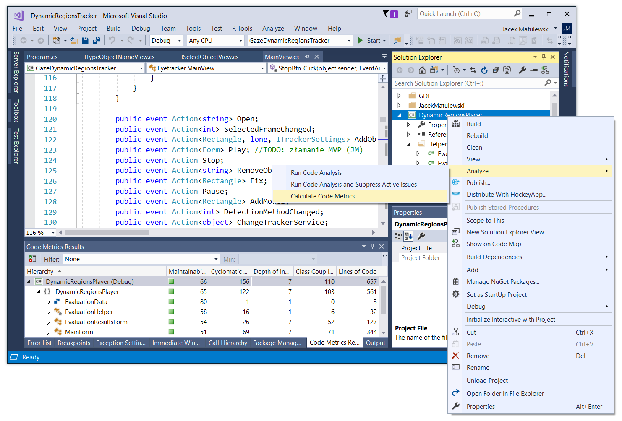
Złożoność cyklomatyczna
Zwraca uwagę na szczególnie złożone fragmenty kodu
= wyznacza miejsca do refactoringu = rozbicia na metody
(a jeżeli to niemożliwe, do uważniejszych testów)

Slide 61
Złożoność cyklomatyczna
public static int Metoda(string message)
{
var text = message;
Console.WriteLine(text);
return text.Length;
}
Liczba węzłów N = 2
Liczba krawędzi E = 1
Liczba spójnych składowych P = 1
M = E – N + 2*P = 1 – 2 + 2*1 = 1
Na złożoność cyklomatyczną nie wpływają instrukcje,
które nie są związane z decyzjami (rozgałęzeniami) –
tzn. tylko „przedłużają” krawędzie
por. https://www.codeguru.com/csharp/cyclomatic-complexity-c-sharp/

Slide 62
Złożoność cyklomatyczna
public static int Metoda(string message,
bool display)
{
var text = message;
if (display)
Console.WriteLine(text);
return text.Length;
}
Liczba węzłów N = 4
Liczba krawędzi E = 4
Liczba spójnych składowych P = 1
M = E – N + 2*P = 4 – 4 + 2*1 = 2
por. https://www.codeguru.com/csharp/cyclomatic-complexity-c-sharp/

Slide 63
Złożoność cyklomatyczna
public static int Metoda(string message,
bool display)
{
var text = message;
if (display)
Console.WriteLine(text);
else Console.WriteLine("UMK");
return text.Length;
}
Liczba węzłów N = 5
Liczba krawędzi E = 5
Liczba spójnych składowych P = 1
M = E – N + 2*P = 5 – 5 + 2*1 = 2

Slide 64
Złożoność cyklomatyczna
public static int Metoda(string message,
int display)
{
var text = message;
switch (display)
{
case 0: Console.WriteLine(text); break;
case 1: Console.WriteLine("UMK"); break;
case 2: Console.WriteLine("Toruń"); break;
default: Console.WriteLine("Błąd!"); break;
}
return text.Length;
}
Liczba węzłów N = 7
Liczba krawędzi E = 9
Liczba spójnych składowych P = 1
M = E – N + 2*P = 9 – 7 + 2*1 = 4

